Slide 1
Interceptor & Security

Slide 2

Nội dung
Giới thiệu Interceptor
Xây dựng Interceptor
Cấu hình Interceptor để lọc các action
Phân tích kết quả hoạt động của Interceptor
Xây dựng SecurityInterceptor để bảo vệ các trang cá nhân.

Slide 3
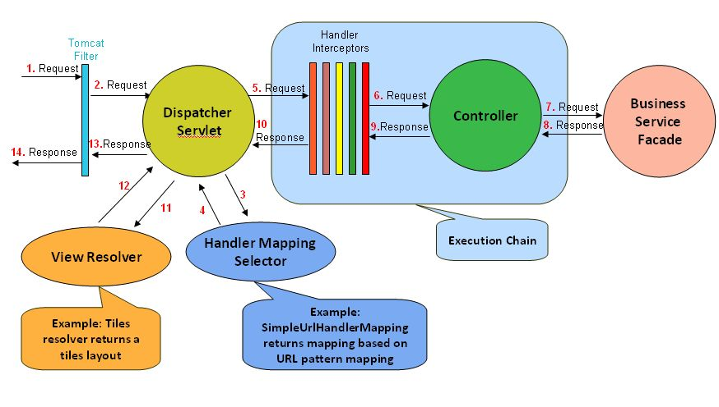
Interceptor là gì?

Slide 4
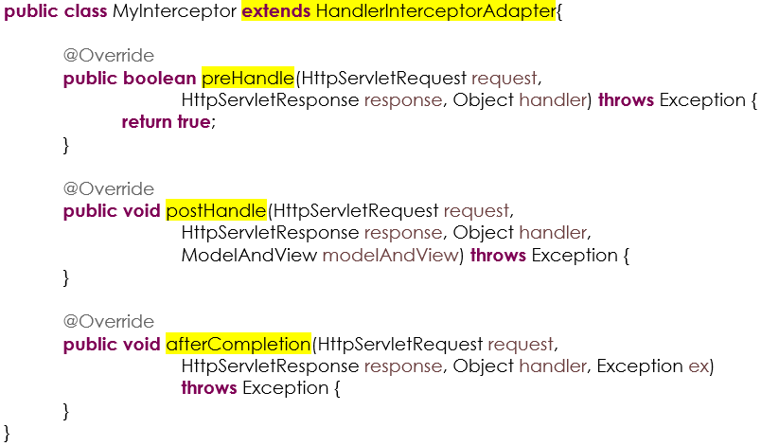
Cấu trúc của Interceptor

Slide 5
Luồng xử lý của Interceptor
Interceptor
Action
request
preHandle()
model
postHandle()
model
View
response
afterCompletion()

Slide 6
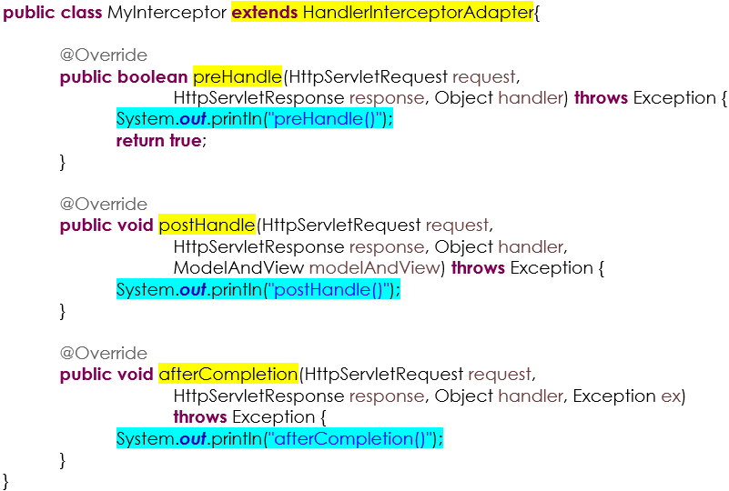
Xây dựng Interceptor

Slide 7
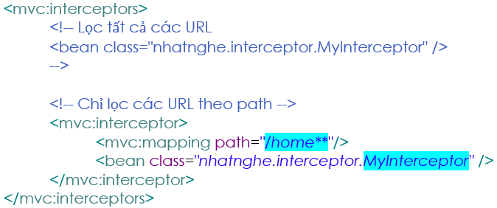
Khai báo Interceptor
Chép spring-config-interceptor.xml vào WEB-INF và hiệu chỉnh mã XML như sau để lọc action “home.htm”
Sử dụng khai báo này nếu muốn lọc tất cả mọi action
Chỉ định action được lọc
Khai báo Interceptor

Slide 8
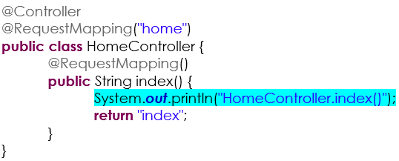
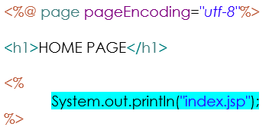
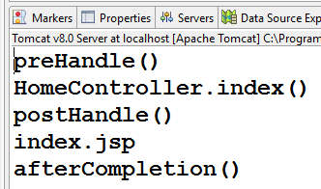
Controller và view

Slide 9
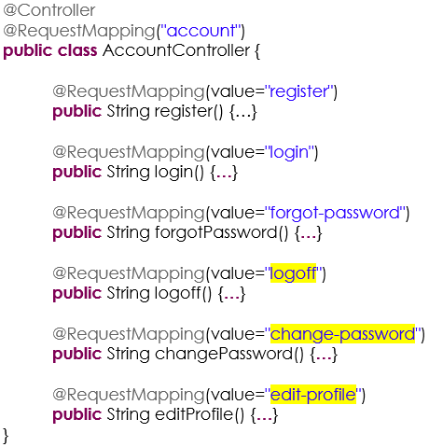
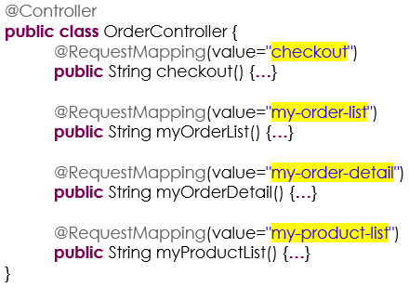
Security Case Study
Làm cách nào để hạn chế truy cập các action được highlight trong 2 controller sau đây khi chưa đăng nhập ?

Slide 10
Giải quyết vấn đề
Xây dụng SecurityInterceptor lọc các action được highlight
Viết mã cho preHandle() thực hiện công việc sau đây
Nếu đăng nhập rồi thì cho phép truy cập
Ngược lại chuyển về trang đăng nhập

Slide 11
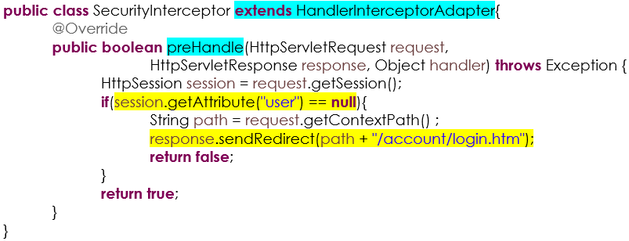
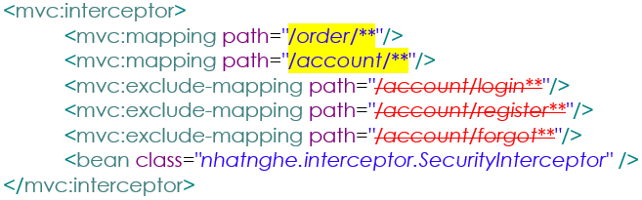
SecurityInterceptor

Slide 12

Tóm tắt
Giới thiệu Interceptor
Xây dựng Interceptor
Cấu hình Interceptor để lọc action
Phân tích kết quả hoạt động của Interceptor
Xây dựng SecurityInterceptor để bảo vệ các trang cá nhân.

